Slide 1
End Polio Now
Tulpenactie 2021
Rotary Nationaal Polio Comité 2
Siebe Stellingwerff Beintema
siebe@stellingwerff.nl
Notes:
Korte rapportage over het resultaat van de 2021 End Polio Now tulpenactie

Slide 2
End Polio Now Tulpenacties
2013: Filippijnen actie t.b.v. Tyfoon Haiyan nov. 2013
GB 2013-2014 koopt naamrechten End Polio Now tulp
2014: PDG1550 Jan Hol start verkoop EPN tulpen 3.011 doosjes
2015: tweede actiejaar 4.381 doosjes
2016: derde actiejaar (NPC2) 14.069 doosjes
2017: vierde actiejaar 12.665 doosjes + USA 1.000 doosjes
2018: vijfde actiejaar 12.107 doosjes
2019: zesde actiejaar 12.208 doosjes + 21 project verp. = 2.100 doosjes +USA 1.000 doosjes
2020: zevende actiejaar 12.767 doosjes + 23 project verp. = 2.300 doosjes
+USA en Canada 3.800 doosjes
2021: achtste actiejaar 12.704 doosjes
+ 19 project verp. = 1.900 doosjes
+USA en Canada 5.500 doosjes
Notes:
In één doosje End Polio Now tulpen zitten 25 bollen.
In een projectverpakking zitten 2500 bollen, gelijk dus aan 100 doosjes.

Slide 3
Overzicht
District | Aantal doosjes en Projectverpakkingen | Aantal doosjes 2017 | Aantal doosjes 2018 | Aantal doosjes 2019 | Pro-jecten |  |  |  | Opbrengst 2020
 | 2018 | 2019 | 2019 Proj. | 2020 | 2020 Proj. | 2021 | 2021 Proj.
D1550 | 1497 | 1104 | 1 | 1079 | 1 | 915 | 0 |  | € 10.125,75
D1560 | 1203 | 1473 | 12 | 1631 | 8 | 1804 | 7 |  | € 29.367,00
D1570 | 1901 | 1716 |  | 1857 | 2 | 1539 | 4 |  | € 24.346,75
D1580 | 1154 | 1165 |  | 1428 | 1 | 1019 | 1 |  | € 20.422,75
D1590 | 1567 | 1430 | 4 | 1366 | 1 | 1579 | 1 |  | € 17.077,75
D1600 | 2570 | 2234 | 2 | 2625 | 5 | 2715 | 5 |  | € 33.043,75
D1610 | 1115 | 1059 | 2 | 1151 | 3 | 950 | 0 |  | € 10.347,50
Buiten-land | 1100 | 2027 |  | 1630 | 2 | 2183 | 1 |  | € 23.268,75
Totaal | 12.107 | 12.208 | 21 | 12767 | 23 | 12704 | 19 |  | € 168.000,--
Notes:
Doel (minimaal) is dat per Rotarian minstens 1 doosje End Polio Now tulpen wordt verkocht. Dat is een netto opbrengst van EUR 10,25
Rotary International wil jaarlijks US$ 50 miljoen voor End Polio Now doneren. Dat bedrag wordt door de Bill and Melinda Gates Foundation verdrievoudigd.
Omgerekend komt dat neer op zo’n EUR 40,-- per Rotarian per jaar.
De End Polio Now tulpenactie is dus niet voldoende om aan de doelstelling van Rotary Internationaal te voldoen.
Maar alle beetjes helpen.

Slide 4
Buitenlandse bijdragen
Verdeling van de bijdragen door buitenlandse clubs die in totaal resultaat zijn meegenomen:
België: 3 Clubs in D2130 € 3.895,00
Duitsland: 5 Clubs in D1810/50/70/80 € 3.127,50
Frankrijk: 18 Clubs in D1650 € 5.483,75
Zweden: 14 Clubs in D2330 € 3.485,00
Zwitserland: meerdere Clubs in D1990 € 7.277,50 Totaal € 23.268,75
In USA zijn 500 en in Canada 5.000 doosjes End Polio Now tulpen verkocht. Die opbrengst is niet door ons aan TRF overgemaakt.

Slide 5
De 20 Nederlandse Clubs met hoogste netto opbrengst
Club | District | bijdrage |  | Club | District | bijdrage
RC Schiedam-De Veste | D1600 | € 3.678,75 |  | RC Veenendaal | D1570 | € 1.537,50
RC Voorst | D1560 | € 2.683,50 |  | RC Enkhuizen | D1580 | € 1.508,00
RC Voorschoten-Leidschendam | D1600 | € 2.347.25 |  | RC Ede Kernhem | D1560 | € 1.492,25
RC Oldebroek-Elburg | D1560 | € 2.080,75 |  | RC Aalten Wisch | D1560 | € 1.476,00
RC Het Westland | D1600 | € 2.050,-- |  | RC Huizen | D1570 | € 1,471,50
RC Barchem | D1560 | € 2.050,-- |  | RC Zevenaar | D1560 | € 1.467,00
RC Amsterdam-Westertoren | D1580 | € 2.019,25 |  | RC Rotterdam-Kralingen | D1600 | € 1.464,50
RC Voorhout | D1600 | € 1.537,50 |  | RC Roden-Leek | D1590 | € 1.426,00
RC Delft-Vermeer | D1600 | € 1.453,50 |  | RC ‘s-Gravenhage | D1600 | € 1.424,75
RC Wateringen | D1600 | € 1.363,25 |  | RC Op Seyst te Zeist | D1570 | € 1.405,50

Slide 6
19 Projectverpakkingen! (= 1900 doosjes)
District | Club | Aantal | District | Club | Aantal
D1560 | Almelo + Ambt Almelo | 1 | D1580 | Enkhuizen | 1
 | Barchem | 2 | D1590 | Roden-Leek | 1
 | Hattem-Heerde | 1 | D1600 | Barendrecht, Rotterdam-Alexander, R-Fijenoord, R-Kralingen en R-Nieuwe Dag samen | 1
 | Oldenzaal | 1
 | Zevenaar | 1
 | Zutphen | 1 |  | Schiedam – de Veste | 3
D1570 | Huizen + Huizen-Gooimeer | 1 |  | Voorschoten-Leidschendam | 1
 | Op Seyst te Zeist | 1
 | Ter Aar e.o. | 1 | D1870 | Duisburg | 1
 | Waddinxveen | 1
Notes:
Een projectverpakking omvat hetzelfde aantal tulpenbollen als 100 doosjes

Slide 7
Hoeveel clubs deden in 2019, 2020 en 2021 mee per District?
 | Aantal Clubs in District | deden in 2019 mee | deden in 2020 mee | deden in 2021 mee | deden in 2021 NIET mee | % wel
D1550 | 75 | 31 | 29 | 28 | 47 | 37 %
D1560 | 69 | 46 | 50 | 51 | 18 | 74 %
D1570 | 78 | 46 | 53 | 41 | 37 | 53 %
D1580 | 79 | 31 | 42 | 30 | 49 | 38 %
D1590 | 62 | 30 | 42 | 44 | 18 | 71 %
D1600 | 69 | 51 | 57 | 55 | 14 | 80 %
D1610 | 57 | 37 | 38 | 31 | 26 | 54 %
totaal | 489 | 272 | 311 | 280 | 209 | 57 %
Notes:
Te veel Rotary Clubs laten het nog afweten. Dus zien we nog veel groeimogelijkheden.

Slide 8
Donaties van D1560 en D1580
Vanuit hun DDF heeft D1560 direct € 10.000 aan TRF beschikbaar gemaakt. Vanuit het WorldFund wordt hier 50% aan toegevoegd. Totaal wordt door het BMGF verdrievoudigd. € 10.000,-- +50%(WF) + (BMGF) is € 45.000,--
D1580 heeft € 7.500 extra gestort vanuit de Districtsreserve. Dit bedrag is in de algemene overzichten verwerkt.

Slide 9
Extra donaties
Bilthoven Biologicals heeft een actie onder haar medewerkers gehouden. Deelnemende medewerkers hielden hun bewegingen bij in een systeem. Dat werd een bijdrage van € 5.000,-- aan End Polio Now. Dit bedrag is in D1570 verwerkt.
RC Maastricht-Oost heeft een actie met T-shirts met QR-code en de tekst “Almost There” gelanceerd. De opbrengst zal waarschijnlijk direct aan TRF overgemaakt worden.

Slide 10
Resultaat 2021 EPN tulpenactie
Opbrengst: 12.704 doosjes + 19 projectverpakkingen + donaties € 236.786,--
Kosten: € 68.786,--
Resultaat: € 168.000,--
Resultaat + BMG Foundation € 504.000,--
En uit DDF D1560 € 45.000,--

Slide 11
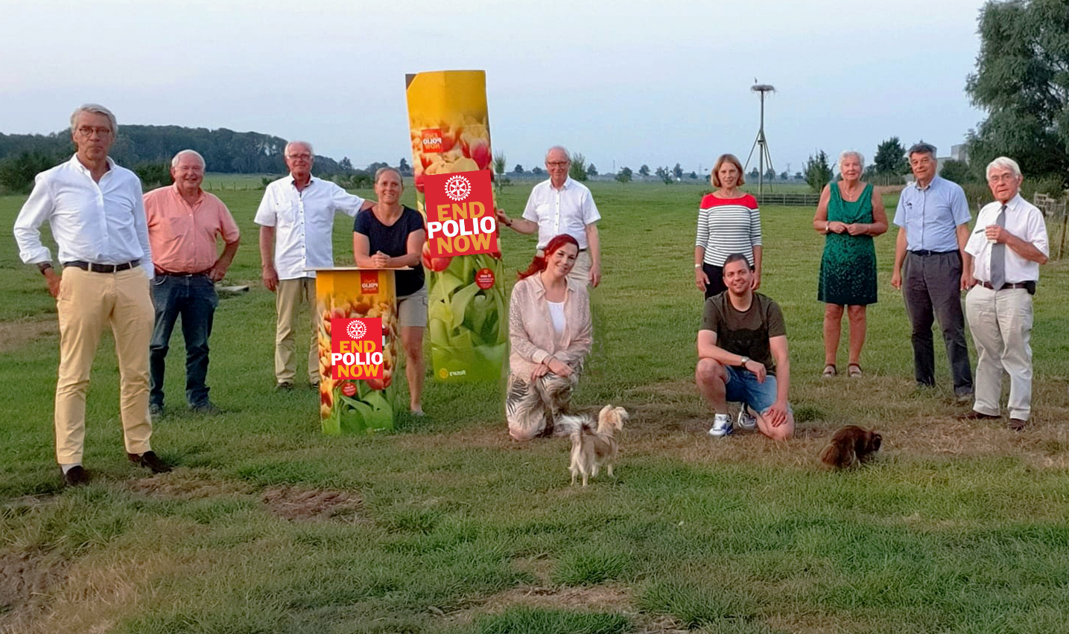
Opbrengst End Polio Now tulpenacties vanaf de start in 2014.
2014 € 28.610,--
2015 € 41.620,--
2016 € 133.421,--
2017 € 121.172,--
2018 € 120.065,--
2019 € 140.612,--
2020 € 163.000,--
2021 € 168.000,-- Het Nationaal Polio Comité 2
Totaal € 916.500,-- + BMGF = € 2.749.500,--

Slide 12
We gaan door!
Tot volgend jaar!
Notes:
Voor andere informatie:
Siebe Stellingwerff Beintema
siebe@stellingwerff.nl

